Slide 1
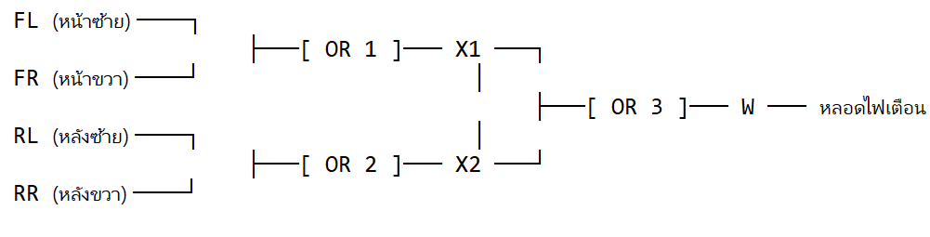
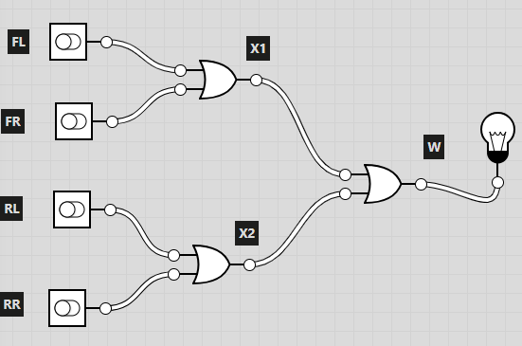
workshop ใช้ลอจิกเกตพื้นฐานต่างๆ (AND, OR, NOT etc…)
https://logic.ly/demo/
ให้ น.ศ. ยกตัวอย่าง การประยุกใช้ gate พื้นฐาน โดยการออกแบบวงจร โดยระบุ ชื่อระบบที่ประยุกต์หรืองานที่นำ gate ไปใช้
การกำหนดตัวแปร (Variable Assignment)(input-output)
สมการคณิตศาสตร์บูลีน (Boolean Expression)
ตารางความจริง (Truth Table)
ออกแบบผังวงจร (Circuit Schematic)
(แต่ละกลุ่ม ร่วมกัน ค้นหาหรือตั้งชื่อเรื่องตามต้องการ และทดลองทำพร้อมกัน)

Slide 2
ตัวอย่าง เช่นการใช้ลอจิกเกตพื้นฐานต่างๆ (AND, OR, NOT etc…
ที่ศึกษาในวันนี้

Slide 3
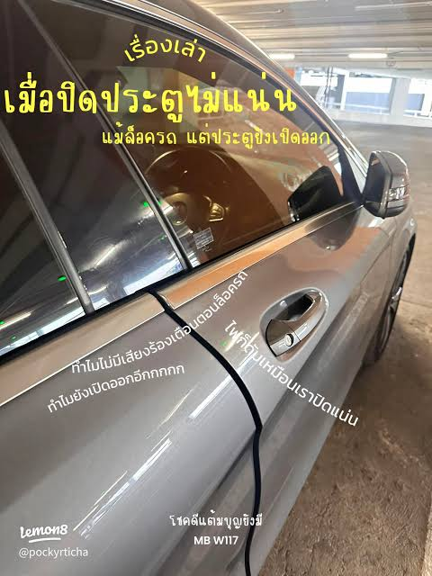


ตัวอย่าง การใช้ลอจิกเกตพื้นฐานต่างๆ (AND, OR, NOT etc…)
ระบบไฟเตือนประตูปิดไม่สนิทในรถยนต์
การออกแบบระบบไฟเตือนประตูปิดไม่สนิทในรถยนต์ โดยใช้หลักการของ OR Gate มีรายละเอียดการออกแบบทางคณิตศาสตร์ ตารางความจริง และผังวงจรดังนี้

